Slide 1
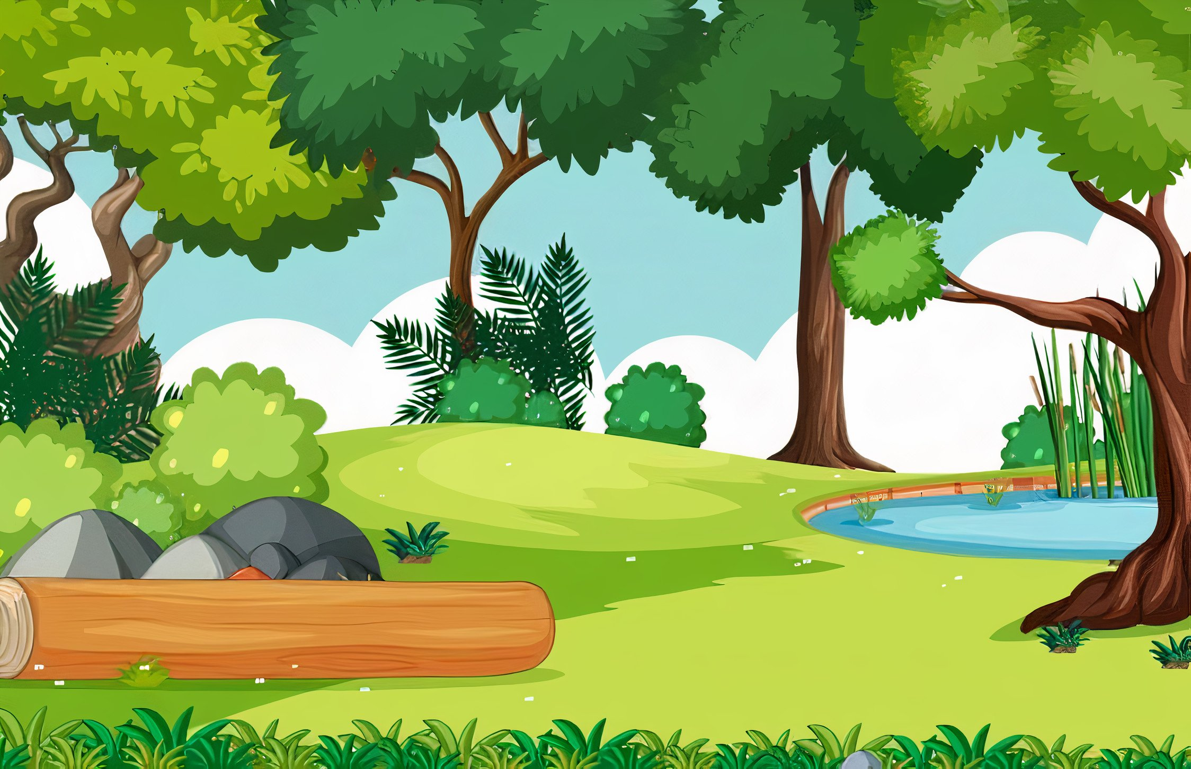


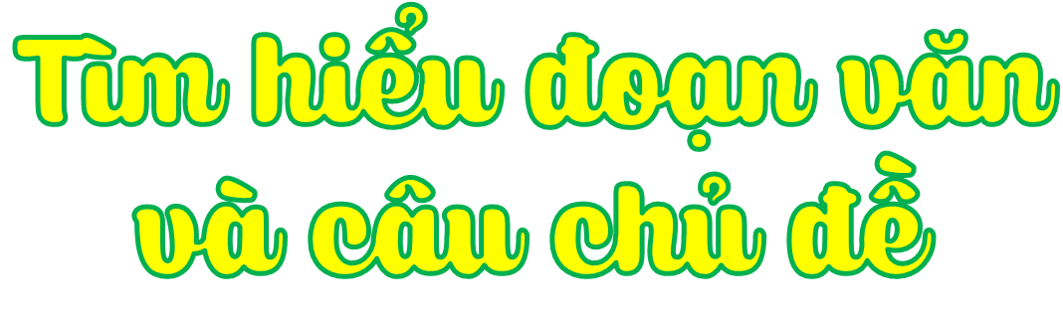



Slide 2


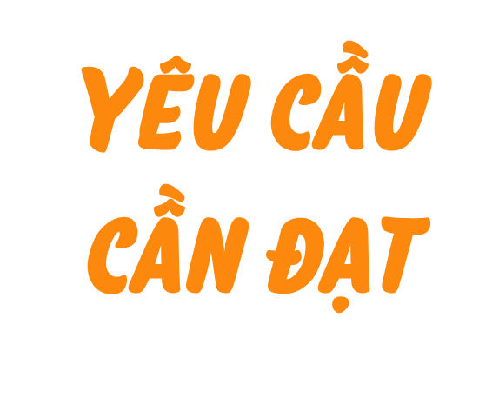


  Biết các đặc điểm của một đoạn văn (về nội dung và hình thức)
  Biết tìm câu chủ đề trong đoạn

Slide 3






1. Đọc các đoạn văn dưới đây là thực hiện yêu cầu:
a. Nhận xét về hình thức trình bày của các đoạn văn.
b. Ý chính của mỗi đoạn văn là gì?
c. Tìm câu nêu ý chính của mỗi đoạn. Câu đó nằm ở vị trí nào trong đoạn?

Slide 4
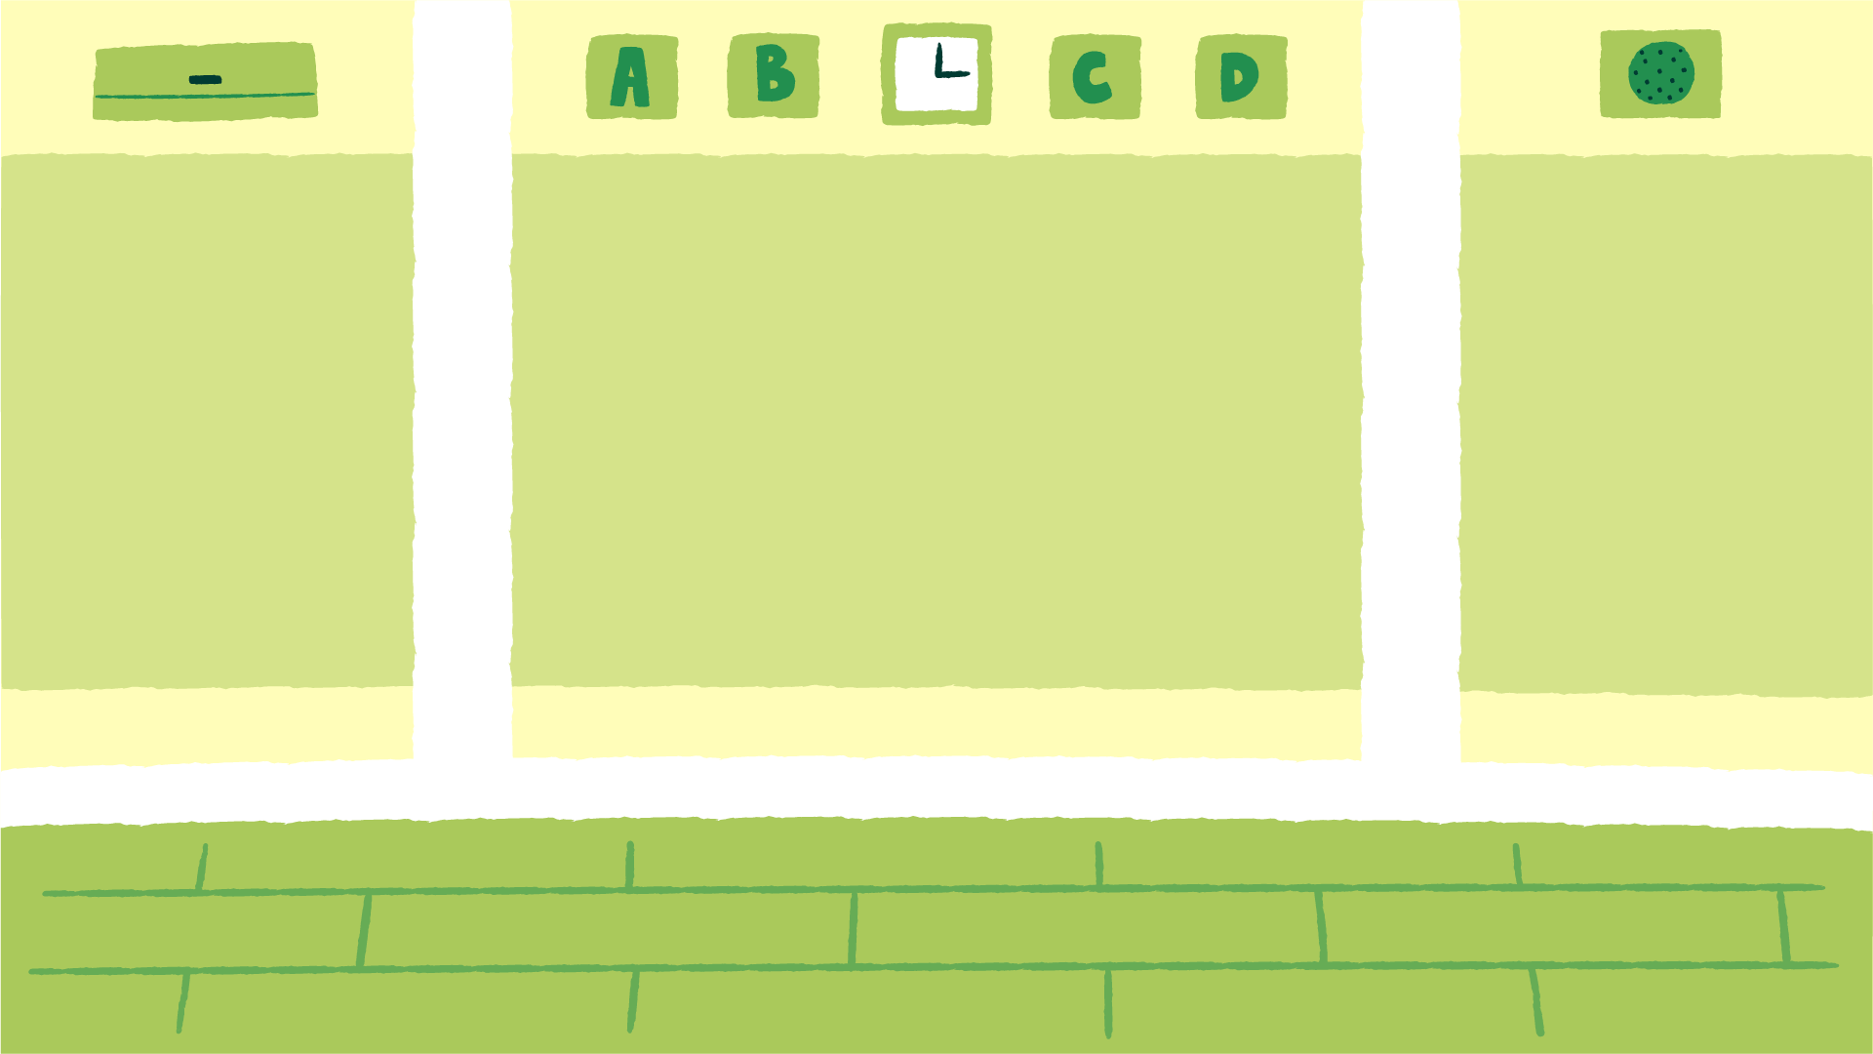

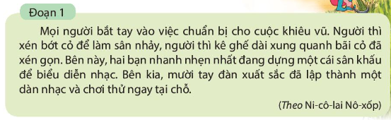
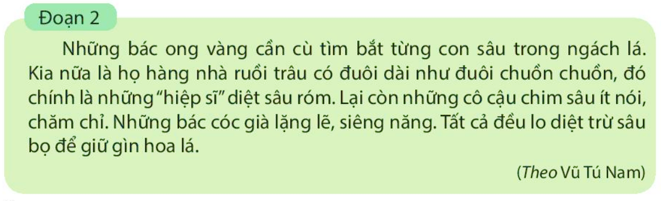

Slide 5
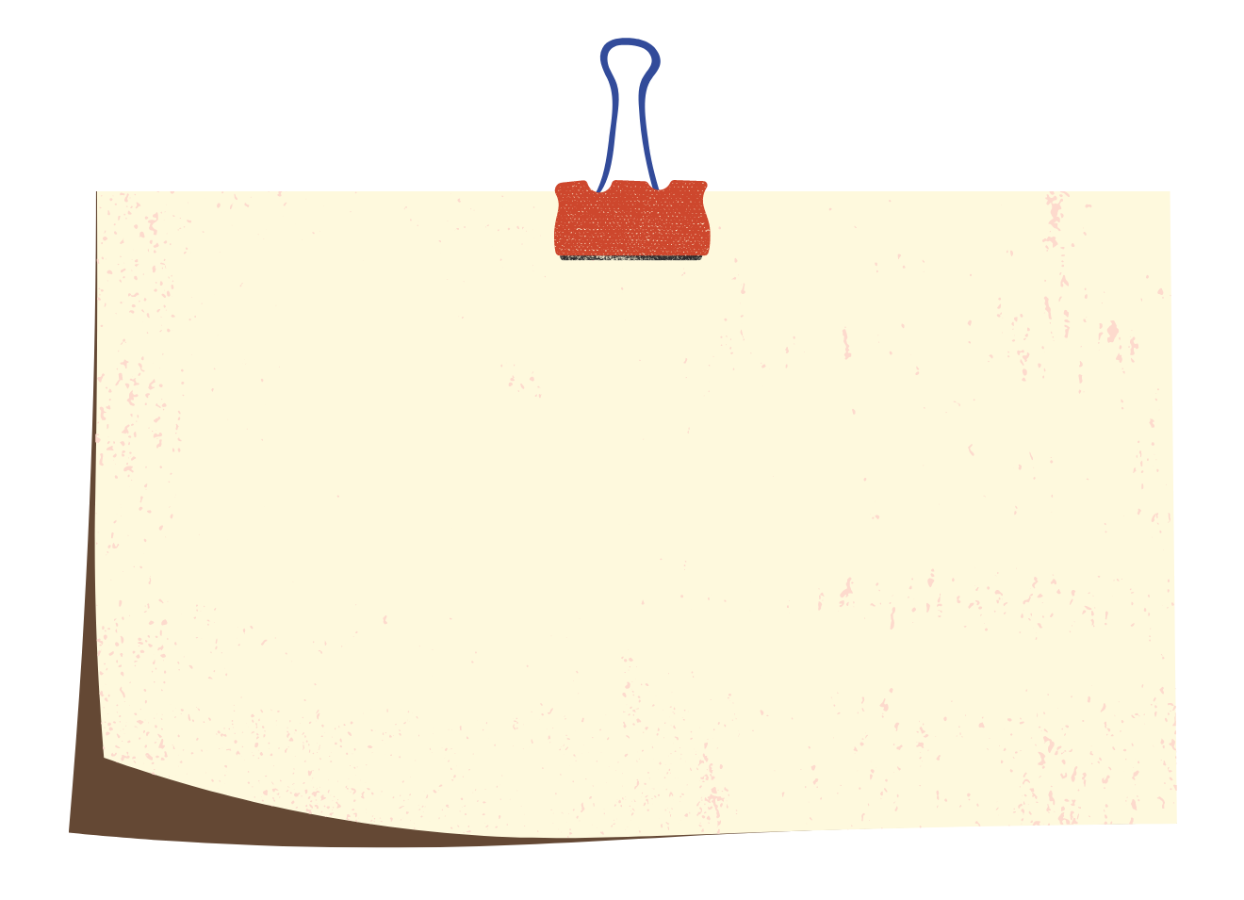

Thảo luận nhóm
Cùng nhau thảo luận và tìm câu trả lời cho mỗi yêu cầu

Slide 6



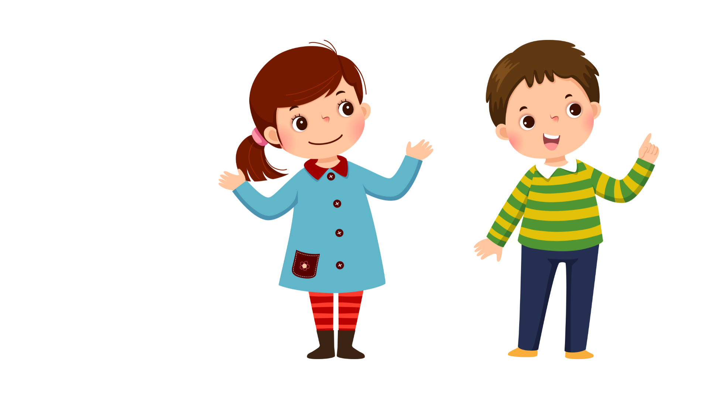

Slide 7
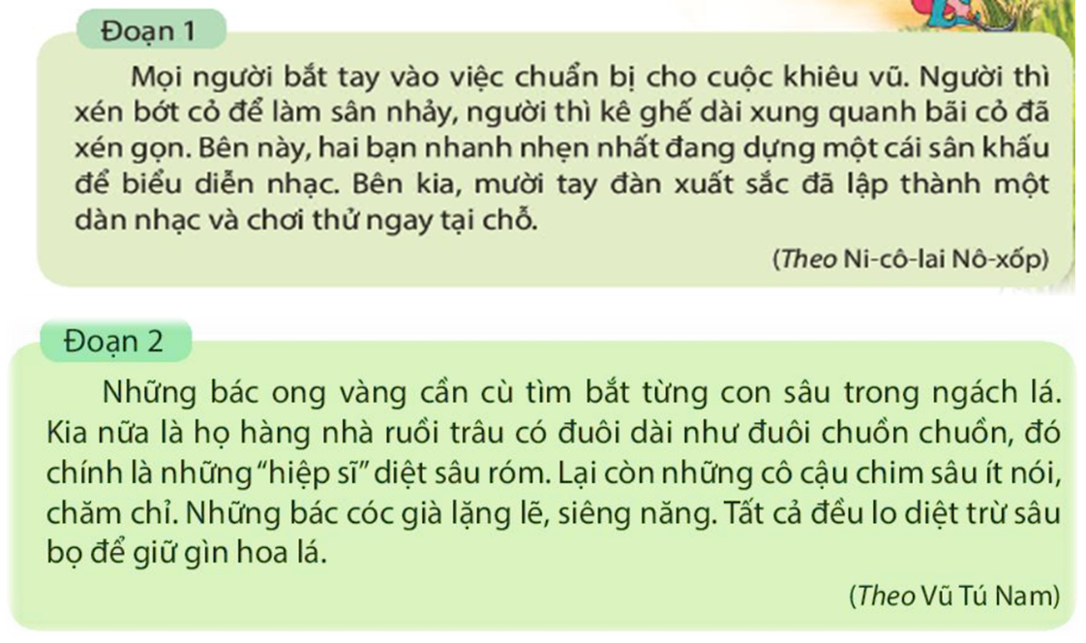
a. Nhận xét về hình thức trình bày của các đoạn văn.
Câu đầu tiên của đoạn được viết lùi đầu dòng.
Các câu tiếp theo được viết liên tục không xuống dòng.

Slide 8
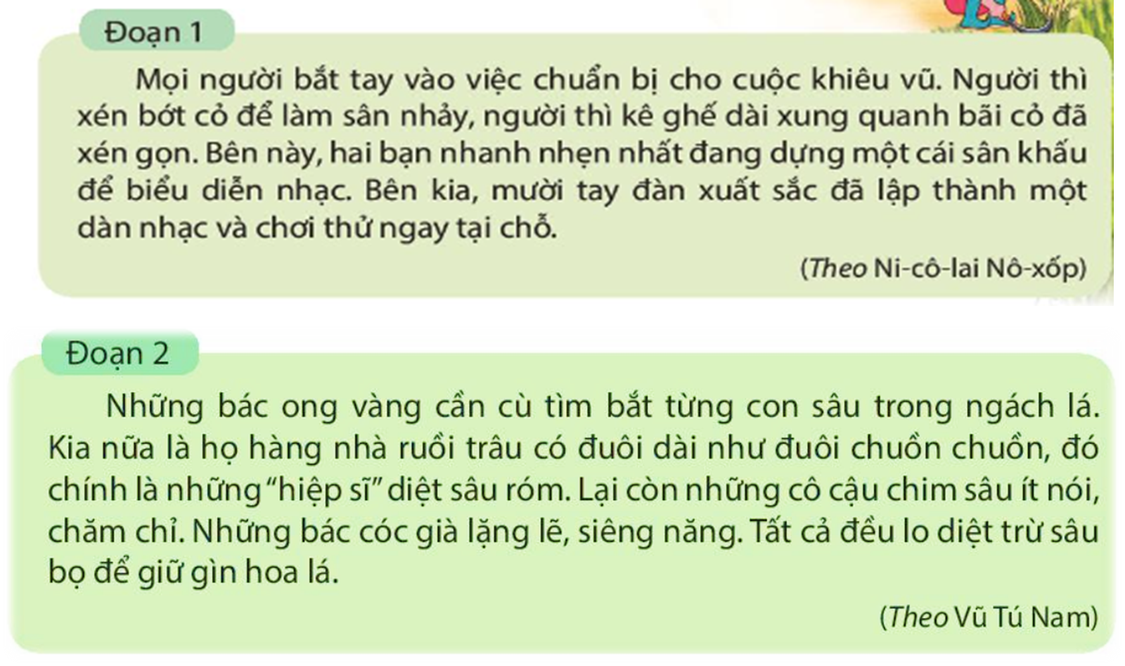
b. Ý chính của mỗi đoạn văn là gì?
Mọi người chuẩn bị cho cuộc khiêu vũ
Những loài vật chăm chỉ diệt sâu bọ

Slide 9
c. Tìm câu nêu ý chính của mỗi đoạn. Câu đó nằm ở vị trí nào trong đoạn?

Slide 10

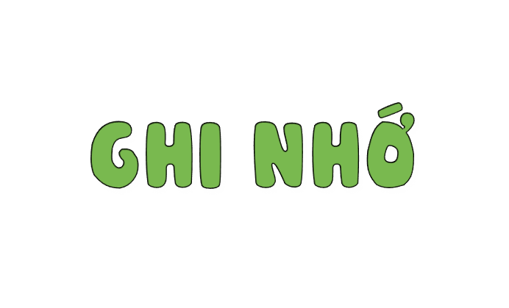
Mỗi đoạn văn thường gồm một số câu được viết liên tục, không xuống dòng, trình bày một ý nhất định. Câu đầu tiên được viết lùi đầu dòng.
Câu chủ đề là câu nêu ý chính của đoạn văn, thường nằm ở đầu hoặc ở cuối đoạn.

Slide 11

2. Chọn câu chủ đề cho từng đoạn văn và xác định vị trí đặt câu chủ đề cho mỗi đoạn.
a. Mùa xuân đến, chim bắt đầu xây tổ.
b. Cứ thế, cả nhà mỗi người một việc, hối hả mang tết về trong khoảnh khắc chiều Ba mươi.
Đoạn 1
Bà vừa vớt bánh chưng vừa nướng chả trên đống than đỏ rực. Mẹ bận gói giò tai – món khoái khẩu của bố. Chị hái những nắm mùi già đun một nồi nước tắm tất niên thật to. Sóc quanh quẩn dọn dẹp, thỉnh thoảng lại chạy ra đảo giúp mẹ mẻ mứt gừng, mứt bí. Bố từ đơn vị về mang theo một cành đào. Cành đào nhỏ thôi nhưng chứa đựng cả mùa xuân của núi rừng Tây Bắc.
(Theo Vũ Thị Huyền Trang)
Đoạn 2
Bồ cát xây tổ trên cây sung cao chót vót. Tổ bồ cát xây ở đầu cành, trông trống trải. Chim ổ dộc xây tổ trên cành vông, tổ như treo lơ lửng trên cành. Đôi chim cu chọn chỗ xây tổ trên cây thị - nơi có nhiều mầm non vừa nhú. Lúc đầu quanh tổ trông trống trải, nhưng đến khi ấp trứng, những mầm non đã bật dậy tốt tươi, che chung quanh kín đáo.
(Theo Võ Quảng)

Slide 12




Mỗi bạn đọc kĩ lại từng đoạn văn và tìm ý chính của mỗi đoạn văn
Thống nhất ý kiến trong nhóm.
Chia sẻ kết quả trước lớp.

Slide 13


Đoạn 1
Bà vừa vớt bánh chưng vừa nướng chả trên đống than đỏ rực. Mẹ bận gói giò tai – món khoái khẩu của bố. Chị hái những nắm mùi già đun một nồi nước tắm tất niên thật to. Sóc quanh quẩn dọn dẹp, thỉnh thoảng lại chạy ra đảo giúp mẹ mẻ mứt gừng, mứt bí. Bố từ đơn vị về mang theo một cành đào. Cành đào nhỏ thôi nhưng chứa đựng cả mùa xuân của núi rừng Tây Bắc.
(Theo Vũ Thị Huyền Trang)
Câu chủ đề: Cứ thế, cả nhà mỗi người một việc, hối hả mang tết về trong khoảnh khắc chiều Ba mươi.
Vị trí: Đứng ở cuối đoạn

Slide 14
Đoạn 1
Bồ cát xây tổ trên cây sung cao chót vót. Tổ bồ cát xây ở đầu cành, trông trống trải. Chim ổ dộc xây tổ trên cành vông, tổ như treo lơ lửng trên cành. Đôi chim cu chọn chỗ xây tổ trên cây thị - nơi có nhiều mầm non vừa nhú. Lúc đầu quanh tổ trông trống trải, nhưng đến khi ấp trứng, những mầm non đã bật dậy tốt tươi, che chung quanh kín đáo.
(Theo Võ Quảng)
Câu chủ đề: Mùa xuân đến, chim bắt đầu xây tổ.
Vị trí: Đứng ở đầu đoạn

Slide 15
Viết câu chủ đề khác cho 1 trong 2 đoạn văn ở bài tập 2.

Slide 16
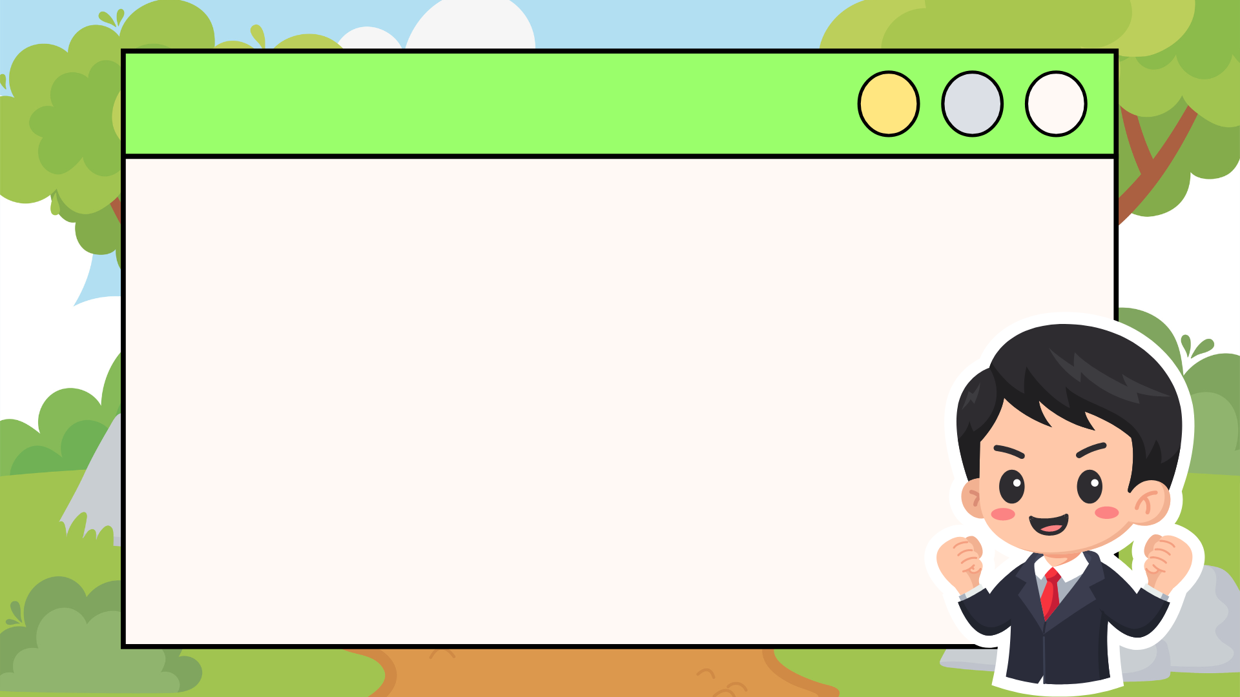


Đoạn 1: Mỗi người một việc tạo nên không khí gia đình vui vẻ, đầm ấm trước thềm năm mới.
Đoạn 2: Để chào đón năm mới, những đàn chim bắt đầu sửa sang ngôi nhà của mình.

Slide 17



Về nhà:
Trao đổi với người thân về vẻ riêng của từng người trong gia đình.

Slide 18

